Slide 1
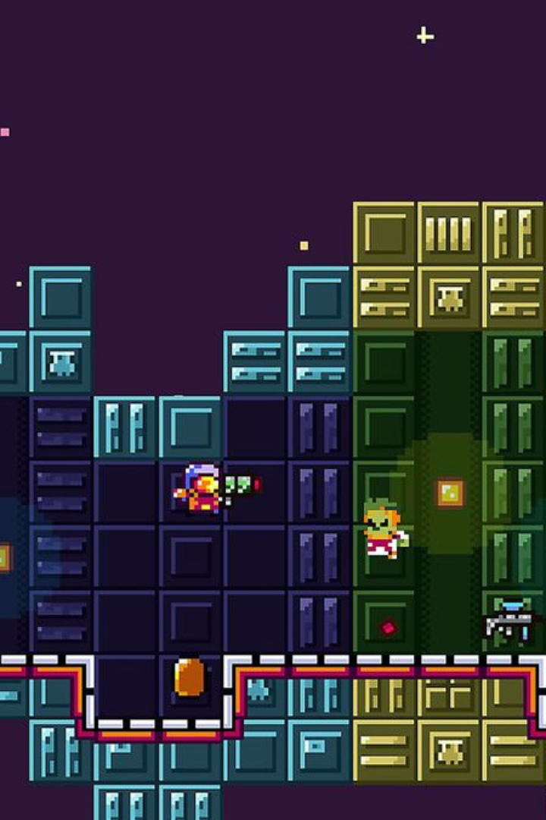
Введение в игру платформер с космическим сюжетом
Погрузитесь в захватывающий мир платформера с космическим сюжетом, где вас ждут увлекательные приключения и захватывающие сражения в открытом космосе. Проявите свое мастерство в управлении и умение преодолевать различные препятствия на пути к победе.

Slide 2
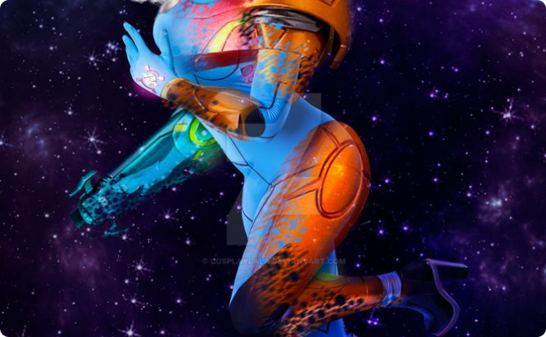
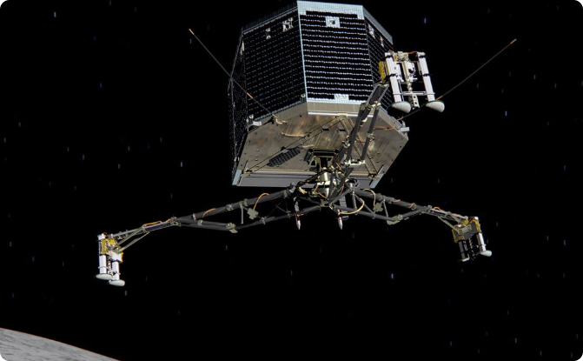
Основной герой и его задача
Главный герой
Задача
Игрок будет управлять храбрым космическим искателем приключений, обладающим уникальными способностями и навыками.
Основная цель героя - преодолеть опасные уровни, собрать ценные артефакты и сразиться с могущественными боссами, чтобы спасти космос от зла.

Slide 3
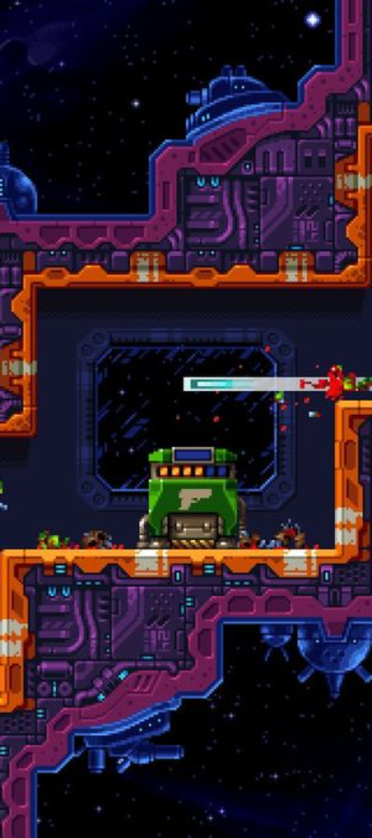
Уровни и препятствия
Разнообразные уровни
Трюки и препятствия
Игроки будут исследовать различные планеты, астероидные пояса и звездные системы, каждый со своими уникальными особенностями и вызовами.
Пройдите через массивы астероидов, уклоняйтесь от ловушек и решите головоломки, чтобы пройти через каждый уровень.

Slide 4
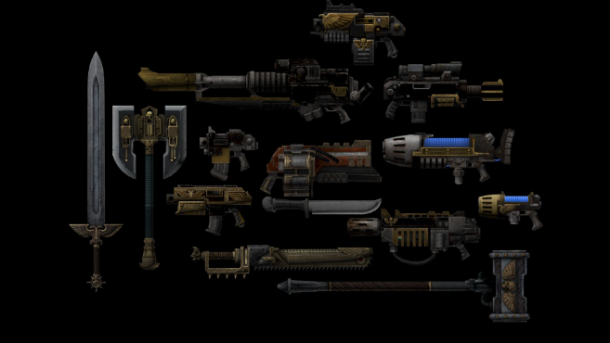
Оружие и способности героя
Мощное вооружение
Игроки смогут обзавестись разнообразным космическим оружием, от лазерных пушек до ракетниц, чтобы справиться с врагами и препятствиями.
Оригинальные способности
Главный герой обладает уникальными способностями, такими как телепортация, создание силовых полей и мгновенное перемещение.

Slide 5
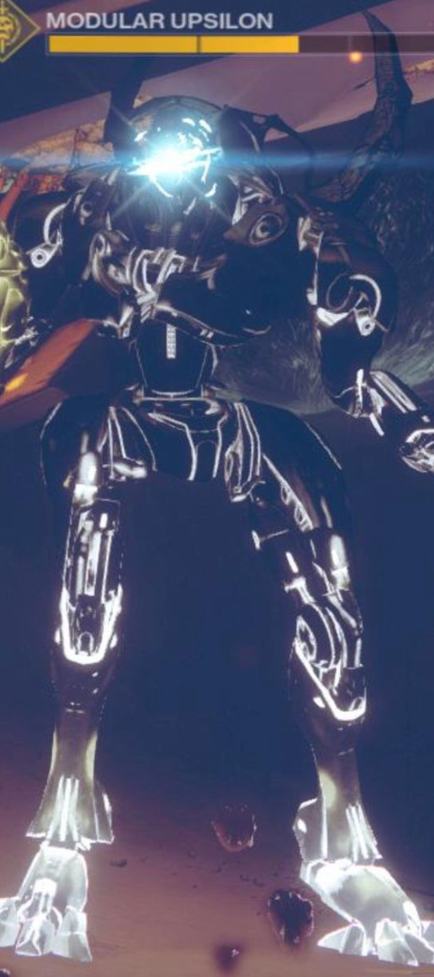
Враги и боссы
1
Опасные враги
2
Эпические боссы
Встречайте разнообразных врагов, от маленьких космических существ до огромных зловещих монстров, каждый с уникальными атаками и тактиками.
Сразитесь с огромными космическими боссами, используя все свои навыки и вооружение, чтобы одержать победу и продвинуться дальше.

Slide 6


Секреты и бонусы
Скрытые секреты
Бонусы и апгрейды
Откройте скрытые места и соберите уникальные предметы, открывающие новые возможности и способности героя.
Получите бонусы за выполнение заданий и сражение с врагами, чтобы улучшить оружие и способности вашего героя.

Slide 7
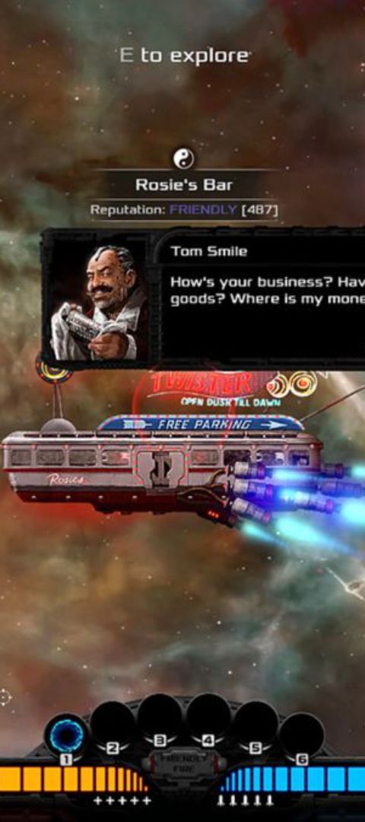
Заключение и резюме игры
1
Незабываемые впечатления
Получите удовольствие от захватывающего сюжета и захватывающих приключений в невероятном космическом мире.
2
Завершение квестов
Завершите основной квест и откройте новые игровые режимы, загадочные миры и новые приключения после окончания основной игры.
3
Достижения и мастерство
Побеждайте в испытательных заданиях и получайте достижения за мастерство в игре, демонстрируя свои навыки.

